Slide 1
সবাইকে শুভেচ্ছা

Slide 2
পাঠ পরিচিতি
মোঃ রওশন জামিল
সহকারী প্রধান শিক্ষক
রঘুনাথপুর বালিকা উচ্চ বিদ্যালয়
রঘুনাথপুর, নবাবগঞ্জ, দিনাজপুর।
মোবাইলঃ ০১৭১৮৮৬৩৫০৫
E-mail: ahmkajol7@gmail.com
শ্রেণি : ৮ম
বিষয় : গনিত
অধ্যায় : ২য়
পাঠের বিষয় : মুনাফা
সময় : ৫০ মিনিট।

Slide 3
এই পাঠ শেষে শিক্ষার্থীরা…..
মুনাফা কী বলতে পারবে।
মুনাফার হার ব্যাখ্যা করতে পারবে।
মুনাফা সংক্রান্ত সমস্যার সমাধান করতে পারবে।

Slide 4
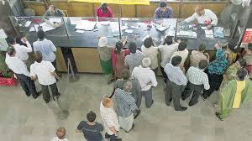
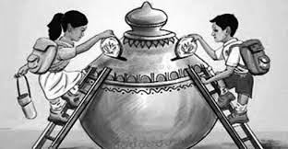
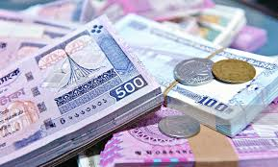
নীচের চিত্র গুলি দেখ…
শিক্ষার্থীরা ব্যাংকে কি সঞ্চয় করছে?
2য় চিত্রে, কি লেনদেন হচ্ছে?
ব্যাংকে টাকা জমা রাখলে, কি হয়?
ব্যাংকে টাকা জমা রাখলে, নির্দিষ্ট সময় পর ব্যাংক অতিরিক্ত যে টাকা ফেরত দেয় তাকে কি বলে?

Slide 5
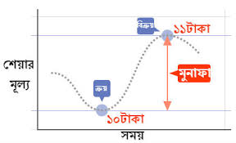
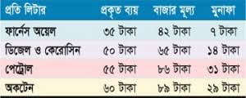
ব্যাংকে টাকা জমা রাখলে, নির্দিষ্ট সময় পর ব্যাংক অতিরিক্ত যে টাকা ফেরত দেয় তাকে মুনাফা বলে। আবার, ক্রয় মূল্যের চেয়ে বিক্রয়মূল্য বেশি হলে, যে পরিমান টাকা বেশি হয়, সেই পরিমান টাকা হলো মুনাফা।

Slide 6
আজকের পাঠ…..
মুনাফা

Slide 7
যে সময়ের জন্য মুনাফা হিসাব করা হয় তা এর সময়কাল।
কোন ব্যাংকে টাকা জমা রাখলে তার পরিমান কে মূলধন বলে।
লাভ বা ক্ষতি সব সময় ক্রয়মূল্যের উপর র্নিভরশীল।

Slide 8
একক কাজ
একটি বইয়ের ক্রয়মূল্য ১২৫ টাকা এবং বিক্রয়মূল্য ১৩৫ টাকা।
ক) মুনাফা কত ?
খ) শতকরা মুনাফা কত ?

Slide 9
মুনাফা……
মুনাফা= মুনাফাআসল – আসল
মুনাফা দুই ধরনের। ক) সরল মুনাফা ও খ) চক্রবৃদ্ধি মুনাফা।
সরল মুনাফার ক্ষেত্রে- I= Pnr, I=মুনাফা,P=আসল,n=সময়,r=মুনাফার হার।
প্রতি বছর প্রারম্ভিক মূলধনের উপর যে মুনাফা হিসাব করা হয় তা হল সরল মুনাফা।
১০০ টাকার ১ বছরের মুনাফা কে বলে মুনাফার হার বা শতকরা মুনাফা।

Slide 10
দলীয় কাজ
বার্ষিক শতকরা মুনাফা কত হলে, ১৩০০০ টাকা ৫ বছরে মুনাফা-আসলে ১৮৮৫০ টাকা হবে ?

Slide 11
সমস্যার সমাধান….
আমরা জানি,
মুনাফা= মুনাফাআসল – আসল
অর্থাৎ, I= A – P
=(18850-13000) টাকা
=৫৮৫০ টাকা
আবার, I=Prn
r=
এখানে,
A=১৮৮৫0টাকা, P=১৩০০০ টাকা,
n= ৫ বছর
মুনাফার হার = ?
= ৯%
নির্ণেয় মুনাফার হার = ৯%

Slide 12
মূল্যায়ন
বার্ষিক ৫% সরল মুনাফায় ১৫০০ টাকার ২বছরের মুনাফা কত ? (ক) ১২০ টাকা (খ) ১৪৫ টাকা (গ) ১৫০ টাকা (ঘ) ১৮০ টাকা
৭% মুনাফায় ৩০০০০ টাকায় ৫ বছরের মুনাফা কত? (ক)১০০০০ টাকা (খ) ১০৫০০ টাকা (গ) ১১০০০ টাকা (ঘ) ১০৮০০ টাকা
১০% সরল মুনাফায় ৮০০ টাকার কত বছরের মুনাফা ১৬০ টাকা হবে? (ক) ১ বছর (খ) ২ বছর (গ) ৩ বছর (ঘ) ৪ বছর
উত্তর:-
(গ) ১৫০ টাকা, (খ) ১০৫০০ টাকা , (খ) ২ বছর

Slide 13
বাড়ীর কাজ
একটি দ্রব্য ৯% ক্ষতিতে বিক্রয় করা হল। দ্রব্যটি আরো ৯০০ টাকা বেশি মূল্যে বিক্রয় করলে ৯% লাভ হতো। দ্রব্যটির ক্রয়মূল্যের সমপরিমান টাকা বার্ষিক ১০.৫% হার মুনাফায় ২ বছরের জন্য ব্যাংকে জমা রাখা হলো।
ক) ৭.৫ % সরল মুনাফায় ৯০০ টাকায় ৩ বছরের মুনাফা নির্ণয় কর।
খ) দ্রব্যটির ক্রয়মূল্য নির্ণয় কর।
গ) ব্যাংকে জমাকৃত টাকার সরল মুনাফা ও চক্রবৃদ্ধি মুনাফার পার্থক্য কত?

Slide 14
ধন্যবাদ সবাইকে

